Slide 1

ArchSummit峰会收获分享
——大模型应用落地与实践
高浩 202406

Slide 2
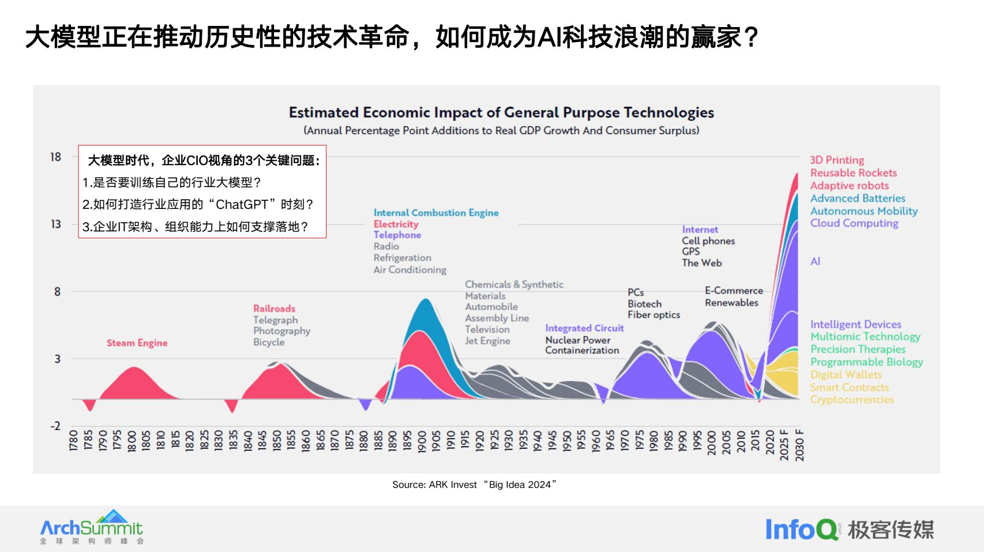
Notes:
这是方舟投资（ARK INVEST）发布的《BIG IDEA 2024》深度报告，报告显示了蒸汽机，铁路，电力等技术对经济产生的影响（时间&幅度）
可以看到AI，包括云计算，智能设备，正在掀起历史性的技术浪潮，对经济的影响也远超之前的通用技术
作为AI的使用者/开发者，最吸引我的是AI、大模型的技术在工程实践中的落地应用，本次分享也将围绕这个主题，给大家汇报下6月中我在archsummit深圳峰会上的收获

Slide 3
01 AI将重塑软件、赋能行业智能化
大模型的四大技术驱动力，使得AI重塑软件成为可见的未来
业务视角的变化
02 大模型的应用落地之路
提示词工程（Prompt Engineering）
RAG（Retrieval-Augmented Generation） 与知识库
智能体（AI Agent）
微调（Fine-tuning）
函数调用（Function Calling）
03 RAG：当下性价比最高的LLM落地方案
华为云客服AI助手的大模型实践
RAG工程化的挑战
更多落地案例
04 心得体会
目录
Contents

Slide 4
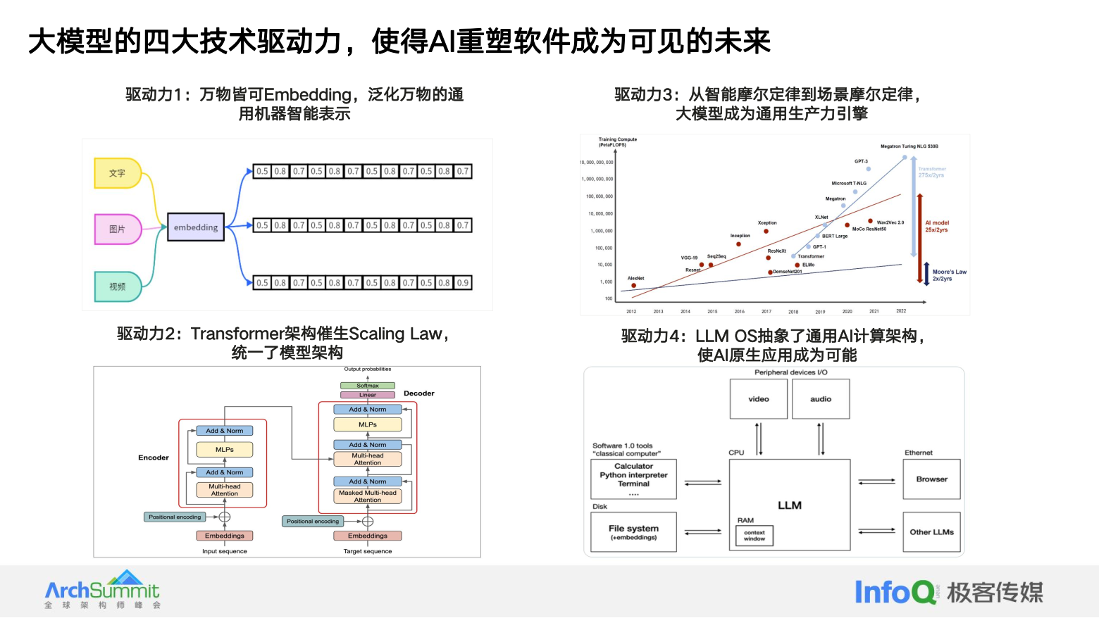

Embedding，将各种类型的数据转换成固定尺寸的向量表示：
向量能够捕捉数据的语义信息
语义相似的数据在向量空间中的位置越近
Embedding实现了数据的统一表示和处理：
融合处理多种数据源进行学习和推理，并使多模态数据成为可能
将高维稀疏数据转化为低维的稠密向量表示，降低计算复杂度，提升模型推理速度
简化了语义相似度计算，为推荐，搜索引擎，nlp任务提供了基础
通过预训练大模型，可以学习到丰富的通用表示，然后应用到不同的具体任务中，迁移学习提升了模型的泛化能力和实用性
Notes:
为了更直观地理解Embedding的作用，可以将其类比为编程中的计算机语言。编程语言如Python、JavaScript、C++等，通过将复杂的逻辑和操作用特定的语法和规则表达出来，使得计算机能够理解和执行这些操作。同样，Embedding将不同类型的数据转化为统一的向量表示，使得机器能够理解和处理这些数据。

Slide 5
Transformer架构依赖于自注意力机制，实现了更高效、更强大的序列建模能力：
自注意力机制好比人类阅读理解，在阅读某个句子时，会结合上下文，更好的理解含义
在Transformer模型中，自注意力机制确保了当预测下一个单词时，每个单词的嵌入表示不仅包含了其自身的信息，还融入了与其他单词之间的相关性信息
Scaling Law：当模型的参数量、训练数据量和计算资源成比例增加时，模型的性能会按预测的规律显著提升。这一规律表明，通过扩大模型规模和训练数据量，Transformer模型能够持续提高其泛化能力和任务表现。
Transformer架构和Scaling Law共同奠定了一个通用、高效的模型训练和扩展方法
具备极高的通用性和灵活性，在自然语言处理（NLP），计算机视觉（CV），语音处理等多领域取得突破性进展
高效拓展性，Scaling Law为模型的拓展提供了理论指导
统一简化了模型设计，使开发者可以专注于数据和任务本身
Notes:
Transformer架构催生Scaling Law
Transformer架构是由Vaswani等人在2017年提出的，其原始目的是解决自然语言处理中的序列转换问题。Transformer通过完全摒弃循环神经网络（RNN）和卷积神经网络（CNN），而依赖于自注意力机制，实现了更高效、更强大的序列建模能力。

Slide 6
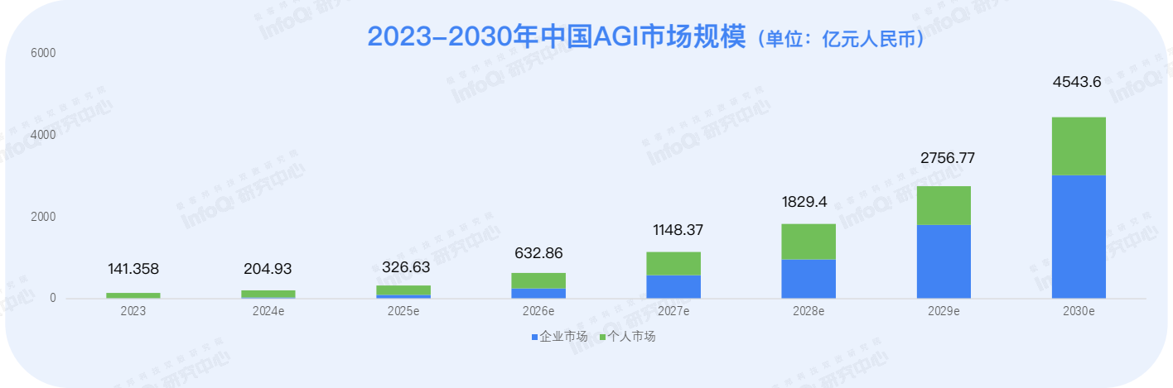
摩尔定律：半导体行业中集成电路上可容纳的晶体管数量每两年翻一番
智能摩尔定律：随着计算能力的提升，人工智能模型的性能和能力也会指数级增长。
场景摩尔定律：随着大模型的规模和复杂度增加，它们能够处理的应用场景和解决的问题种类也会成倍增加。
大模型的快速发展和应用场景的扩展，使得它们成为了现代社会中各种智能应用的核心引擎
Notes:
大模型的快速发展和应用场景的扩展，使得它们成为了现代社会中各种智能应用的核心引擎，具有以下几个显著优势：
跨领域应用：大模型具备广泛的通用性，不仅在单一领域内表现出色，还能够跨领域应用。例如，GPT-4不仅能够处理自然语言生成任务，还能应用于代码生成、数据分析等多个领域。
自动化与效率提升：大模型在各种场景中的应用显著提高了自动化程度，从而提升了生产力。无论是自动化客服、智能写作，还是复杂数据分析，大模型都能显著减少人工干预，提高工作效率。
创新驱动：通过不断扩展和提升，大模型能够推动新的创新。例如，生成对抗网络（GANs）在图像生成、视频合成等领域带来了革命性的变化，开创了全新的应用场景和商业机会。
个性化服务：大模型能够根据用户的需求和行为提供个性化的服务。例如，在推荐系统中，大模型能够基于用户的历史行为和偏好，提供高度个性化的推荐内容，从而提升用户体验。

Slide 7
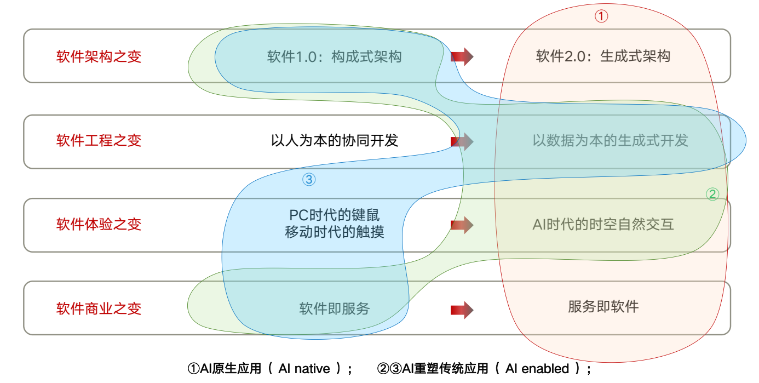
LLM OS，即“大模型操作系统（Large Language Model Operating System）”，是一种抽象化的计算架构，旨在为大模型的开发和部署提供统一的基础设施和工具。LLM OS通过整合各种计算资源、模型管理工具和开发框架，简化了大模型的开发流程和应用部署。
大模型会重塑原有的应用开发流程，催生AI原生应用：
开发者可以更加专注于应用逻辑和业务需求，而不必过多关注底层的实现细节
从“软件即服务”到“服务即软件”
在智能客服系统的开发中，传统方法需要开发者分别处理自然语言理解（NLU）、对话管理和响应生成等多个模块。而在LLM OS的支持下，开发者可以使用预训练的大模型，通过简单的配置和少量的微调，快速构建一个高效的智能客服系统。
Notes:
软件即服务，指的是软件通过互联网交付给用户，不需要安装在本地计算机，用户只要持续订阅就能获得服务；
服务即软件，强调服务本身正在变得越来越像软件，具有可迭代、可定制、可按需提供的特性
再具体一点
传统的SAAS，依赖于预设的功能和流程，通常是标准化的，需要用户登录系统一步步执行操作；
服务即软件，大模型能够自动处理用户请求，自主决策，并迭代优化，能根据用户的历史行为提供高度个性化的服务，用户只需提出需求，便可及时响应并完成任务

Slide 8
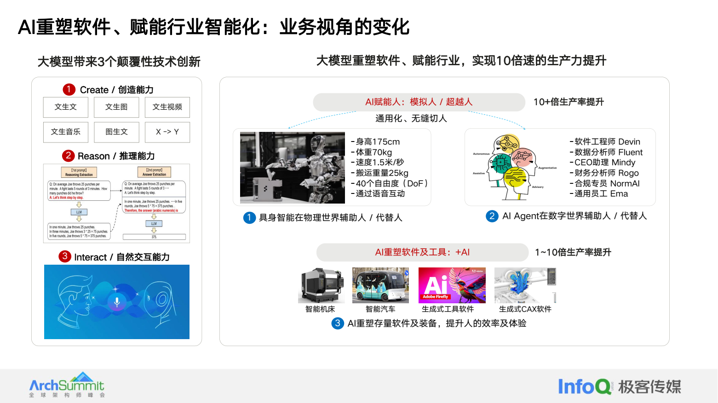
Notes:
可确定的未来：
AI大模型未来会“更快、更准、更长、更便宜、更多模态”
AI大模型未来的“应用前景是明确的”
AI必然会重构世界

Slide 9
01 AI将重塑软件、赋能行业智能化
大模型的四大技术驱动力，使得AI重塑软件成为可见的未来
业务视角的变化
02 大模型的应用落地之路
提示词工程（Prompt Engineering）
RAG（Retrieval-Augmented Generation） 与知识库
智能体（AI Agent）
微调（Fine-tuning）
函数调用（Function Calling）
03 RAG：当下性价比最高的LLM落地方案
华为云客服AI助手的大模型实践
RAG工程化的挑战
更多落地案例
04 心得体会
目录
Contents

Slide 10
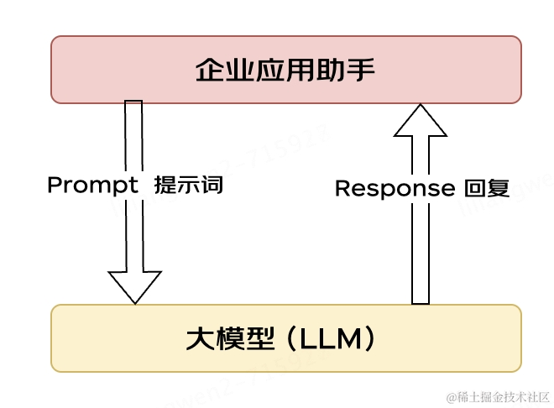
提示词工程（Prompt Engineering）
提示词工程（Prompt Engineering）是设计和使用特定的提示词或问题构造，来引导语言模型生成期望的输出或执行特定的任务
结构化 Prompt ——预定义的输入格式
Prompt = 角色 + 任务 + 要求 + 细节【步骤拆解、范例说明，技巧点拨等】
零样本提示（Zero-Shot Prompting ）
少样本提示（Few-shot Prompting ）
思维链提示（Chain-of-Thought，CoT）
角色扮演（Role Prompting）
任务分解（由少到多提示， Least-to-Most Prompting ）
知识生成提示（Generated Knowledge Prompting）
自我一致性提示（ Self Consistency Prompting ）

Slide 11
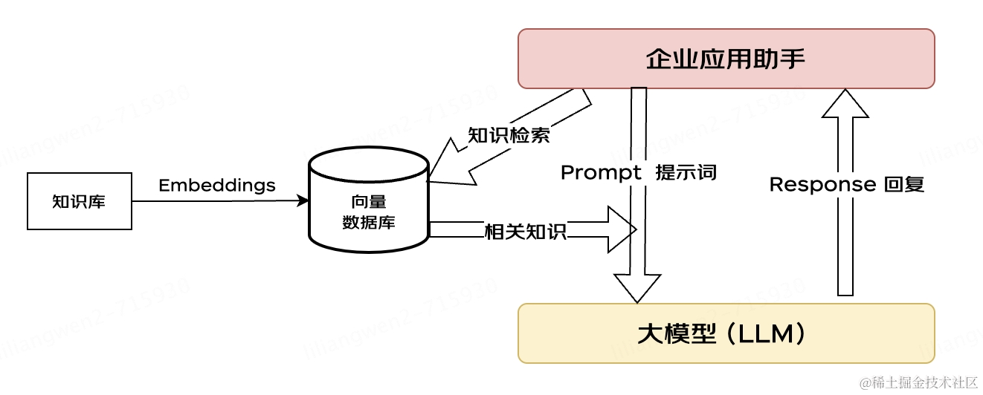
RAG（Retrieval-Augmented Generation） 与知识库
RAG 即 Retrieval-Augmented Generation，是一种结合检索和生成技术的模型。
为什么要用 RAG？因为大模型（LLM）的知识存在固有缺陷：
知识不新：由于训练的时间和成本，大模型的知识往往是旧的，如 GPT-4 Turbo 的知识库截至时间是 2023 年 4 月
知识不全：缺少专业的领域知识或私有的业务知识
RAG的原理是引用外部知识库的信息，来指导文本的生成，从而提高预测的质量和准确性

Slide 12
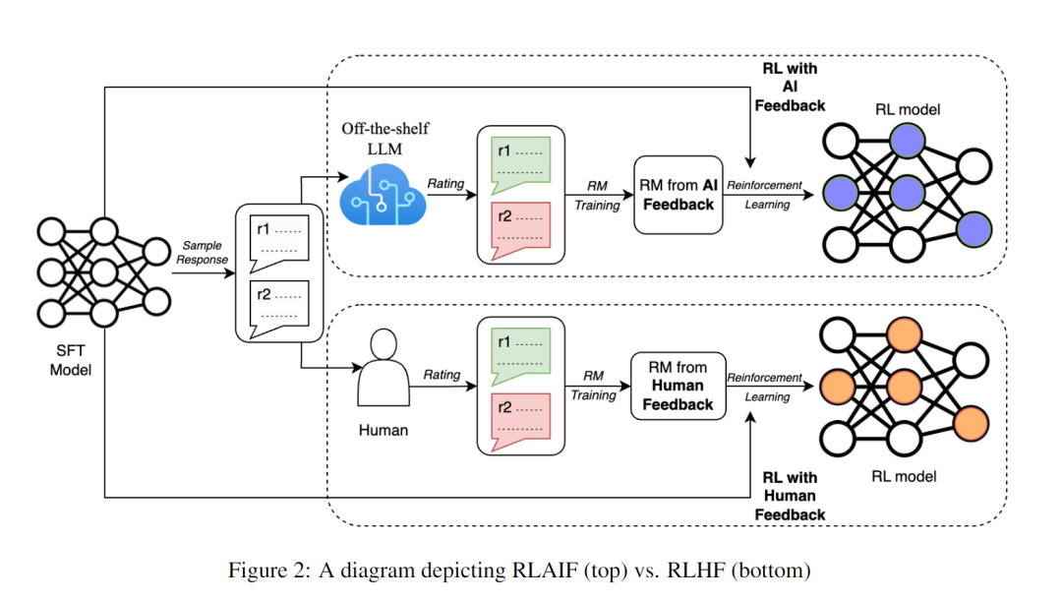
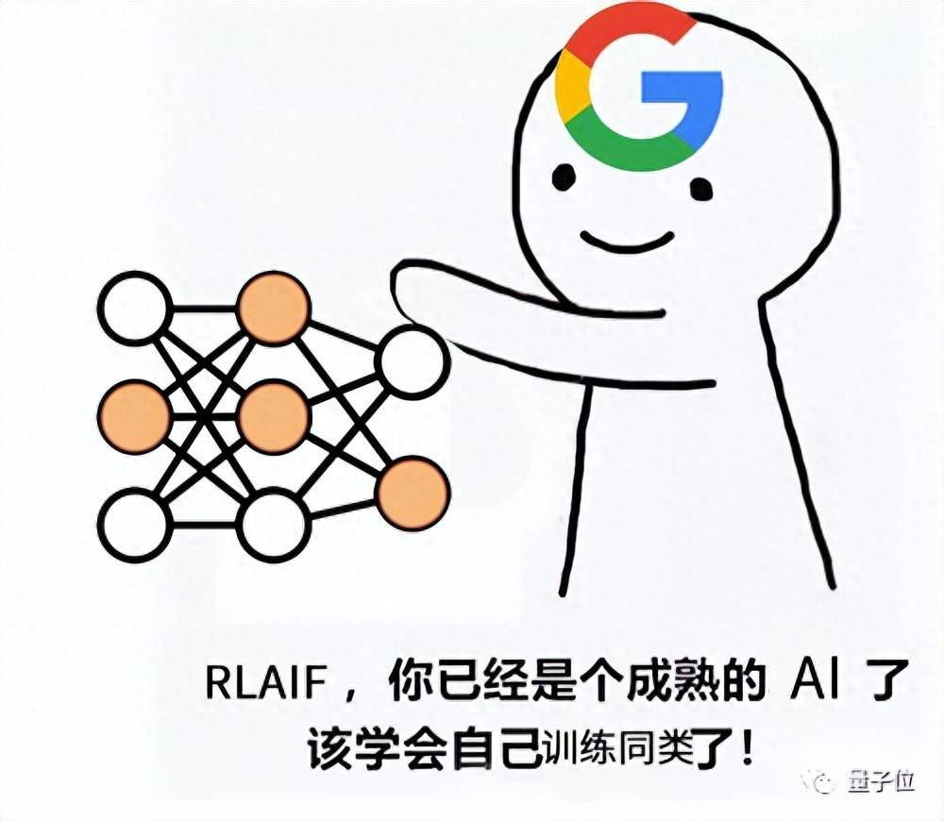
微调（Fine-tuning）
大模型通常对输入序列长度有限制，而 Prompt Engineering 可能导致输入过长，增加推理成本，甚至因超长被截断，影响输出质量。
当 Prompt Engineering 效果不佳，而企业又拥有高质量的自有数据时，微调可以显著提升模型在特定领域的性能。从训练数据来源和方法来看，Parameter-Efficient Fine-Tuning(PEFT) 包括几种技术路线：
监督式微调（SFT），使用人工标注数据，通过监督学习进行微调。
基于人类反馈的强化学习微调（RLHF），将人类反馈通过强化学习引入微调，使模型输出更符合人类期望。
基于 AI 反馈的强化学习微调（RLAIF），与 RLHF 类似，但反馈来自 AI，以提高反馈系统的效率。

Slide 13
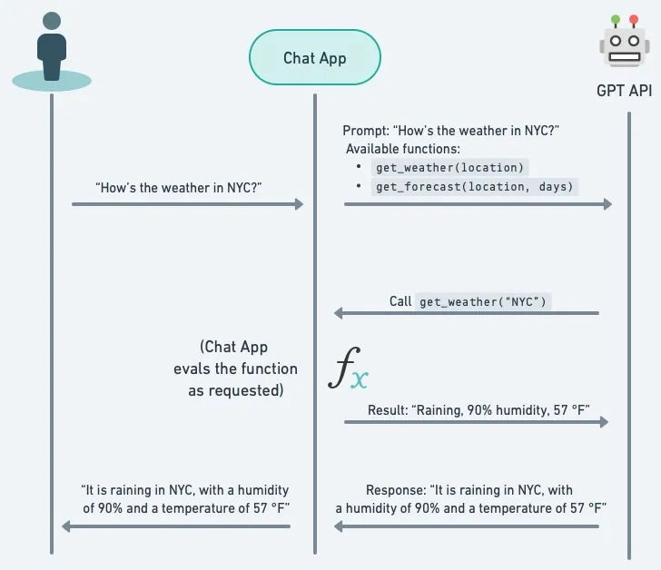
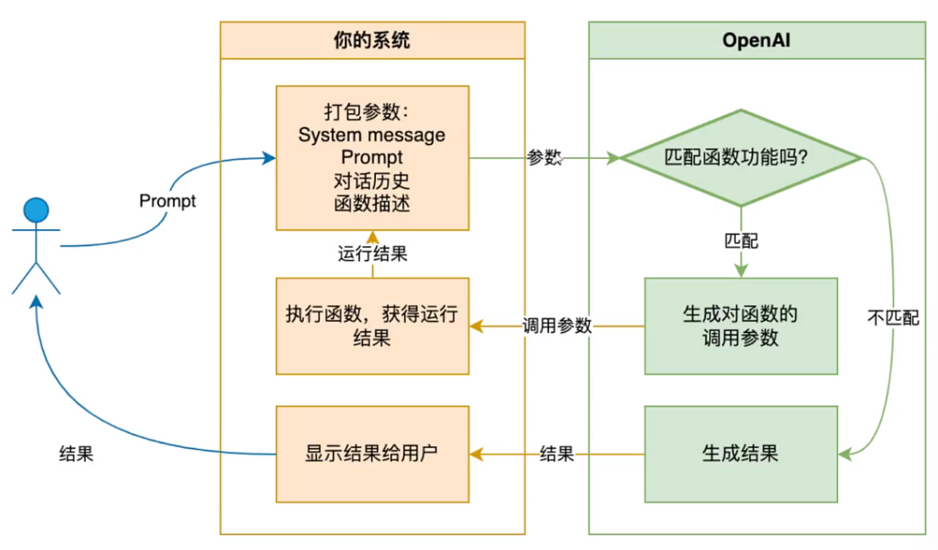
函数调用（ Function Calling ）
ChatGPT 引入了一个名为 Function Calling 的新功能，它允许用户在 API 调用中向模型gpt-3.5-turbo-0613和gpt-4-0613描述函数，并让模型智能选择输出一个包含调用这些函数参数的 JSON 对象。不过，Chat completions API 本身并不直接调用这些函数，而是生成一个 JSON，供用户在自己的代码中调用这些函数。
Notes:
function calling 从本质上并不是严格的工具调用， 而是作为工具调用的前奏，它通过更加结构化的方式指导 LLM 输出，为在本地执行具体函数提供了参数，铺平了道路。工具调用为 LLM 提供了调用外部工具的能力，扩展了其应用范围，开发者可以定义各种功能的函数，帮助 LLM 完成更复杂的任务。

Slide 14
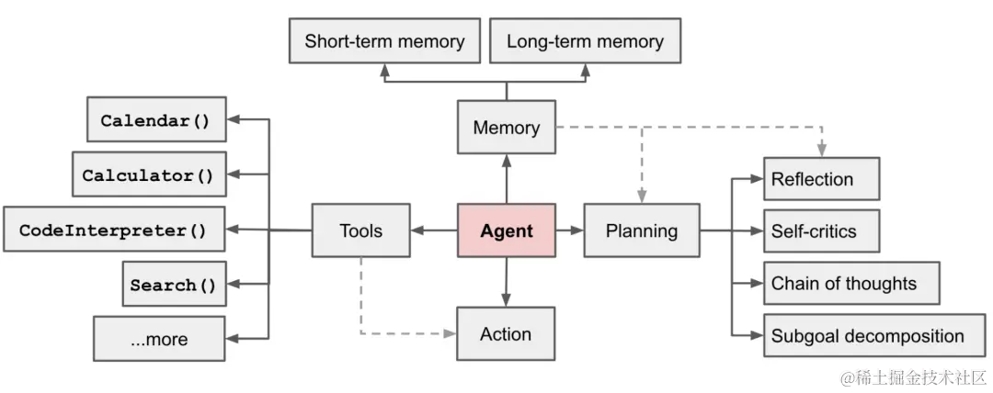
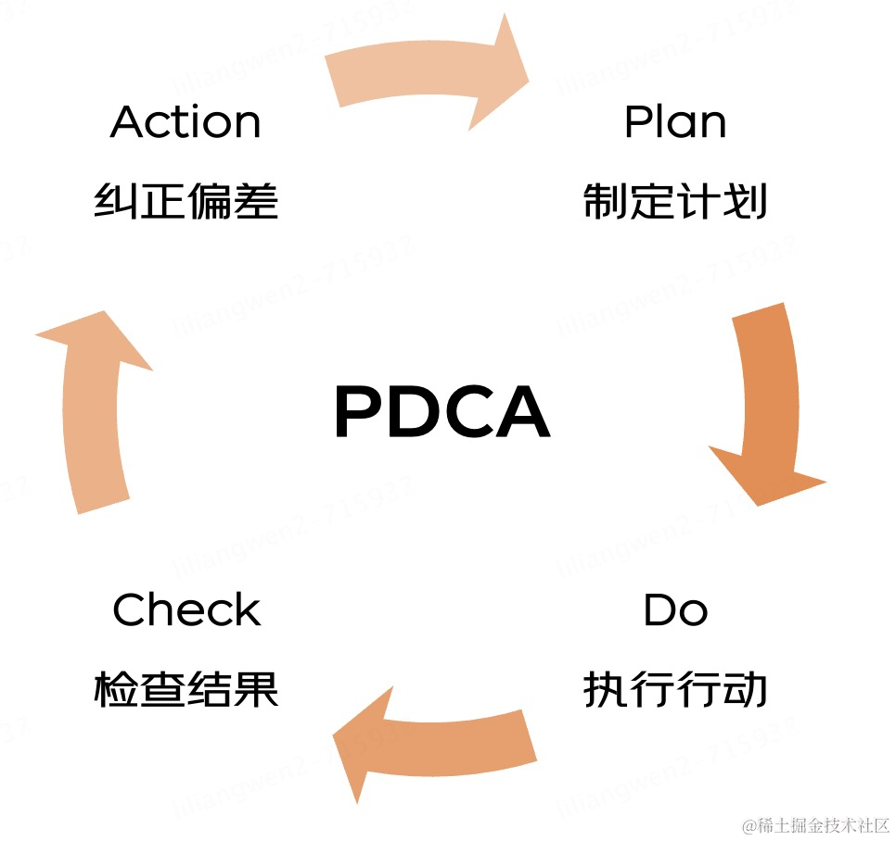
智能体（AI Agent）
在 LLM 语境下，Agent 可以理解为在某种能自主理解、规划决策、执行复杂任务的智能体。
智能体执行过程比作 PDCA 思维模型
规划能力（Plan）：将复杂的大任务细分为小的、可操作的子任务
执行能力（Do）：在内部知识不足时调用外部 API，例如获取实时信息、执行代码或访问专有知识库。
评估能力（Check）：任务执行后，判断结果是否达到预期目标，并在出现异常时进行分类、定位和原因分析。
反思能力（Action）：基于评估结果，智能体能够及时结束任务或进行归因分析，如果出现异常或结果不符合目标，智能体会提出应对策略，重新规划并启动新的循环过程。
Notes:
在 AI 大模型时代，任何具备独立思考能力并能与环境进行交互的实体，都可以被抽象地描述为智能体（Agent）。这个英文词汇在 AI 领域被普遍采纳，用以指代那些能够自主活动的软件或硬件实体。
主流的智能体开发框架有 Langchain，metaGPT。
LangChain 是一个用于开发由语言模型支持的应用程序的框架。它使应用程序能够：
•感知上下文：将语言模型连接到上下文源（提示说明、小样本示例、响应的内容等）
•推理：依靠语言模型进行推理（关于如何根据提供的上下文进行回答、采取什么操作等）

Slide 15
01 AI将重塑软件、赋能行业智能化
大模型的四大技术驱动力，使得AI重塑软件成为可见的未来
业务视角的变化
02 大模型的应用落地之路
提示词工程（Prompt Engineering）
RAG（Retrieval-Augmented Generation） 与知识库
智能体（AI Agent）
微调（Fine-tuning）
函数调用（Function Calling）
03 RAG：当下性价比最高的LLM落地方案
华为云客服AI助手的大模型实践
RAG工程化的挑战
更多落地案例
04 心得体会
目录
Contents

Slide 16
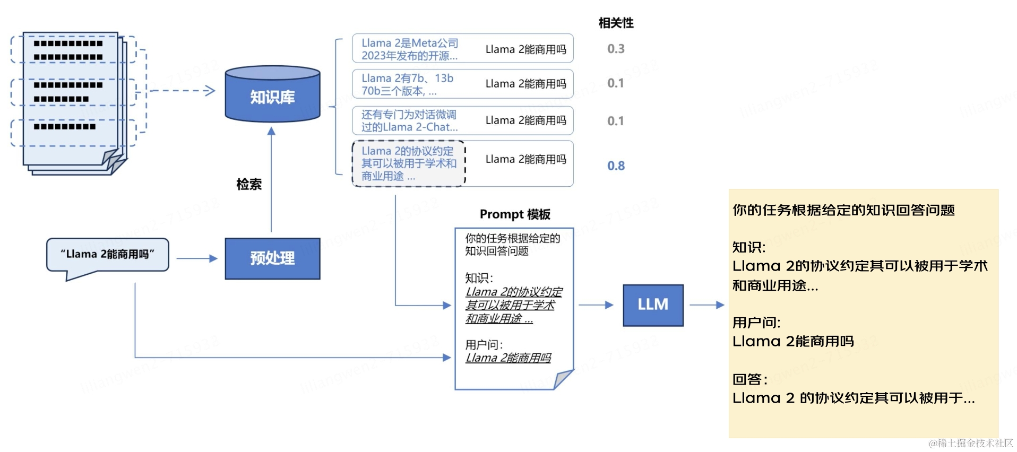
RAG：当下性价比最高的LLM落地方案
RAG 模型具有及时更新、解释性强、高度定制能力、安全隐私管理以及减少训练成本等优点。与微调相比，RAG 是通用的，适用于多种任务，并且能够实现即时的知识更新而无需重新训练模型。

Slide 17
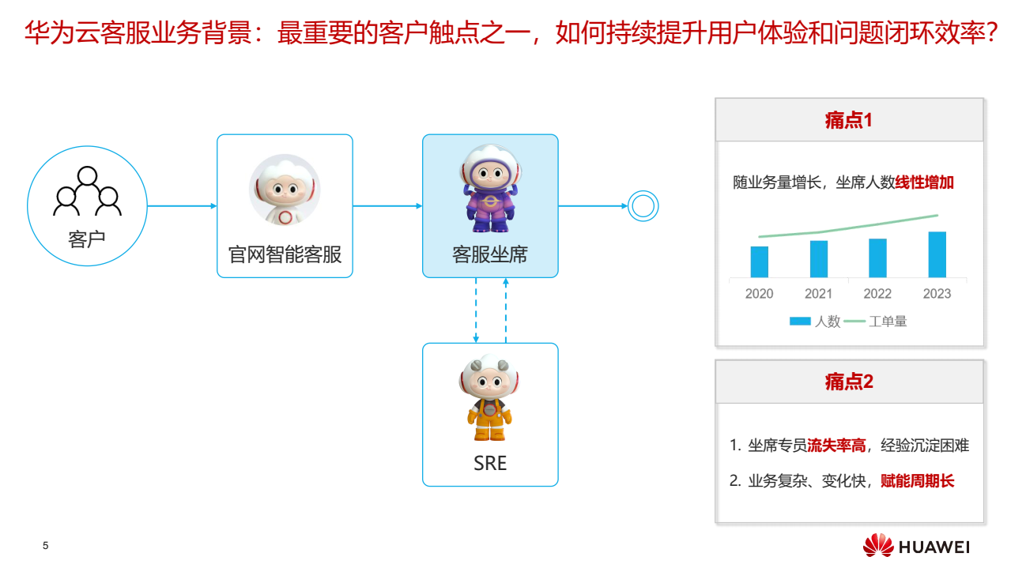
Notes:
SRE，Site Reliability Engineer (网站可靠性工程师)，系统管理员
客服流失率貌似是30%-45%，toB业务技术性较强，需要一定的专业背景，客服的培训成本很高

Slide 18
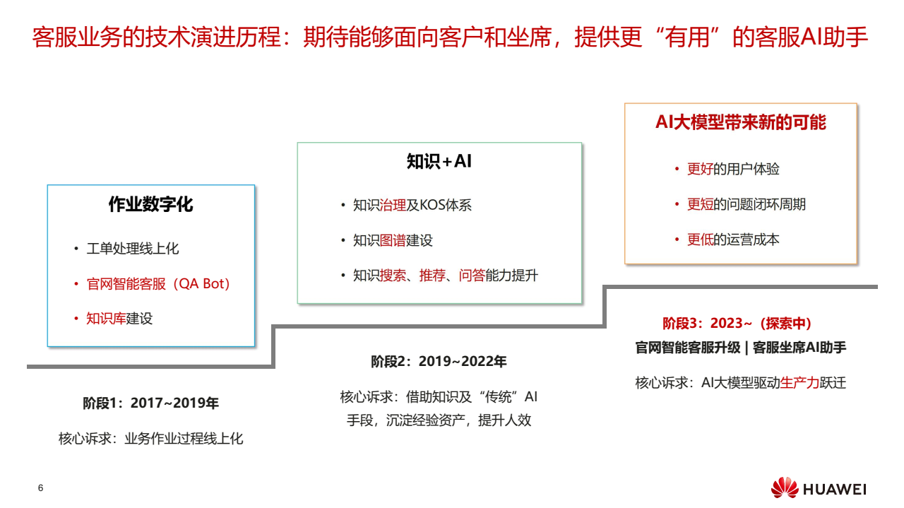

Slide 19
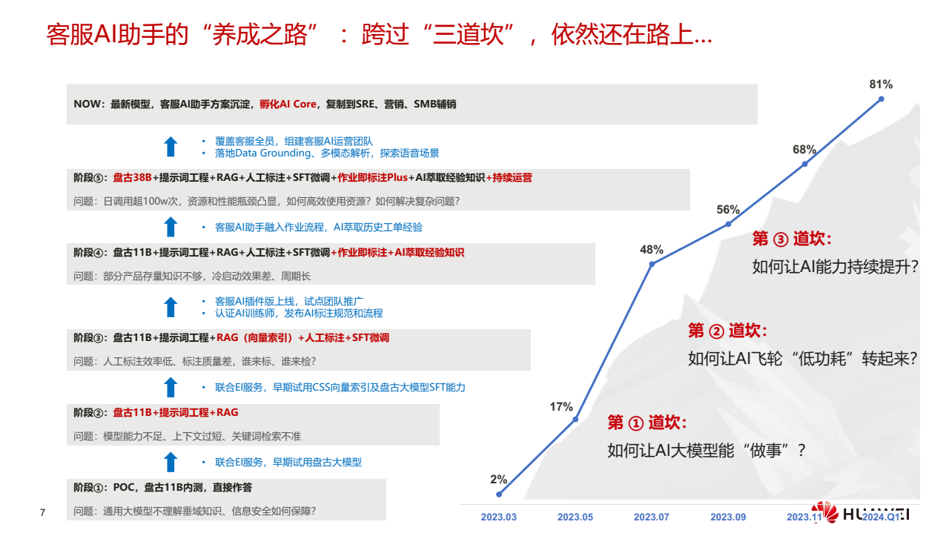

Slide 20
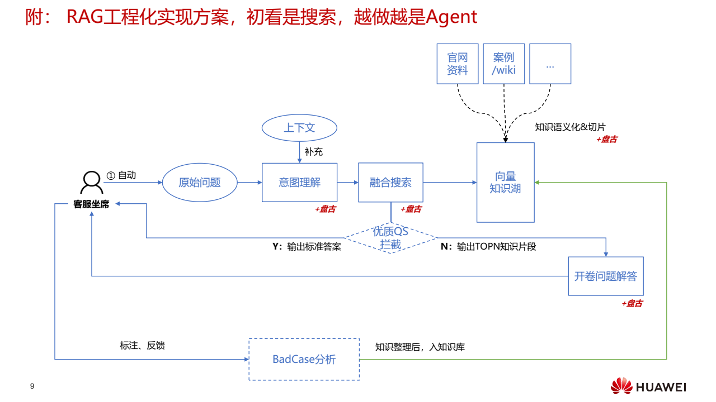
Notes:
首先将RAG工程化落地，以利用大模型的能力，达到能做事；在利用大模型的能力的过程中，并没有完全摒弃原有的QA能力
技术方案：大模型+提示词工程+RAG，此时遇到的问题，模型能力不足、上下文过短、关键词检索不准
因此，引入向量索引+人工标注+SFT微调，但人工标注的效率低，质量差，谁来标，谁来检

Slide 21
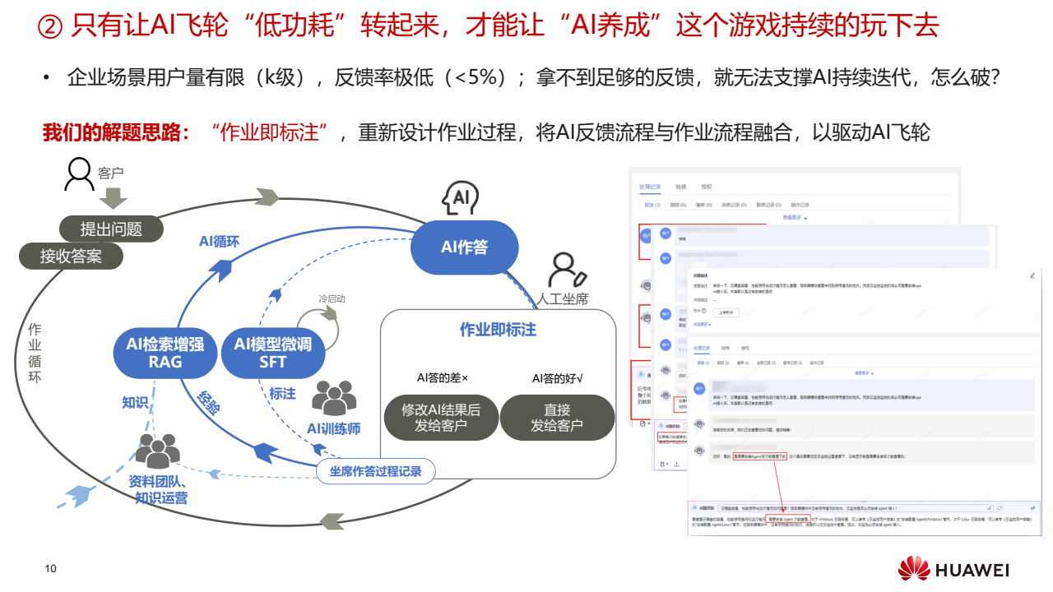
Notes:
大模型+提示词工程+RAG+人工标注+SFT微调+作业即标注+AI萃取经验知识+持续运营

Slide 22
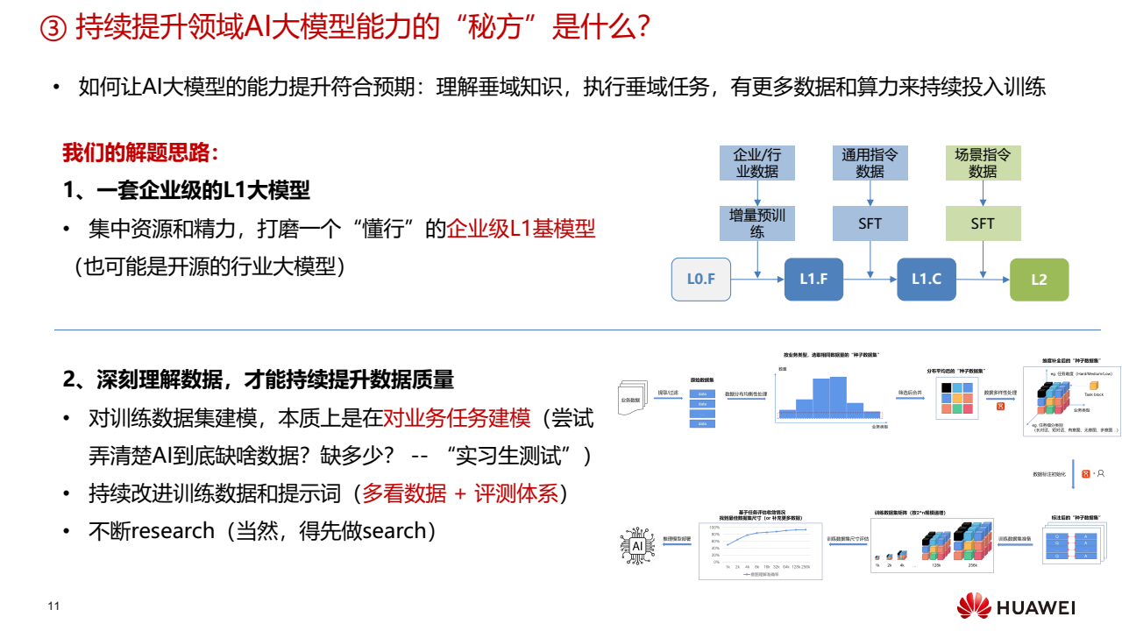

Slide 23
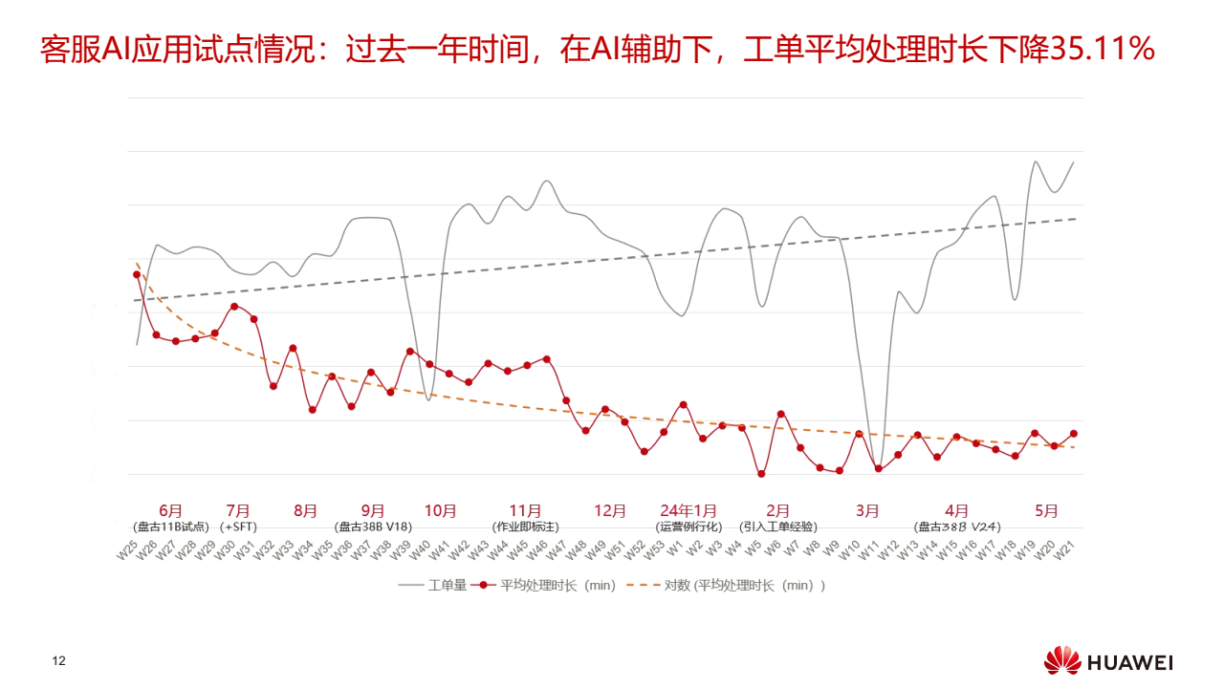
Notes:
找到业务认同的核心价值

Slide 24
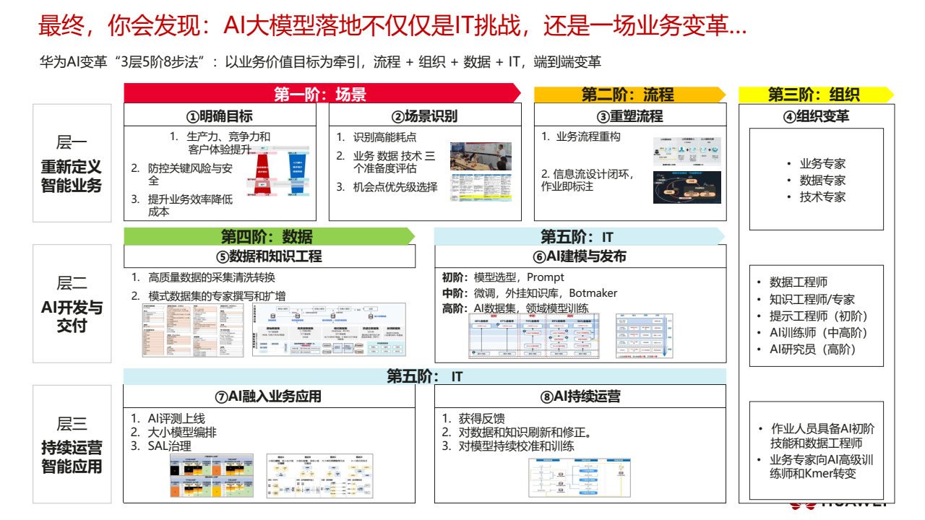

Slide 25
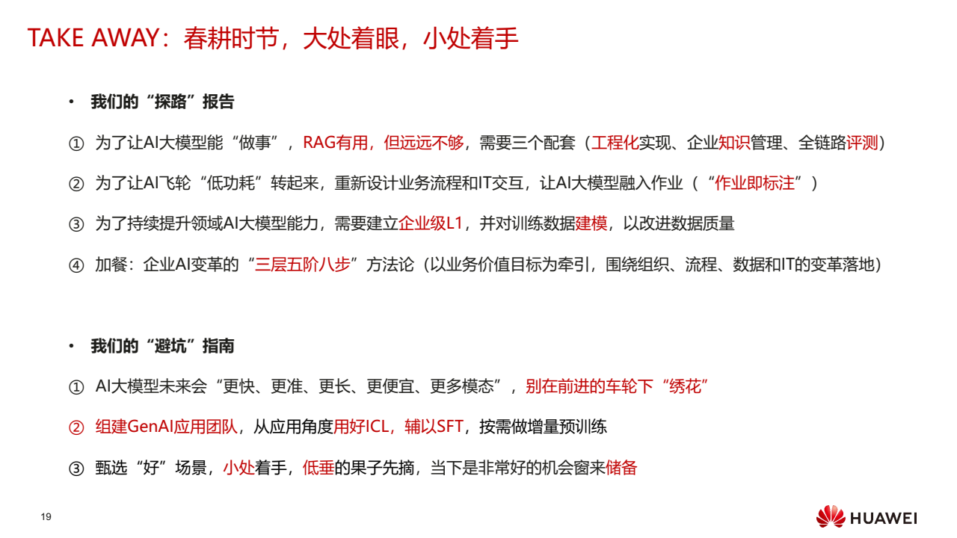

Slide 26
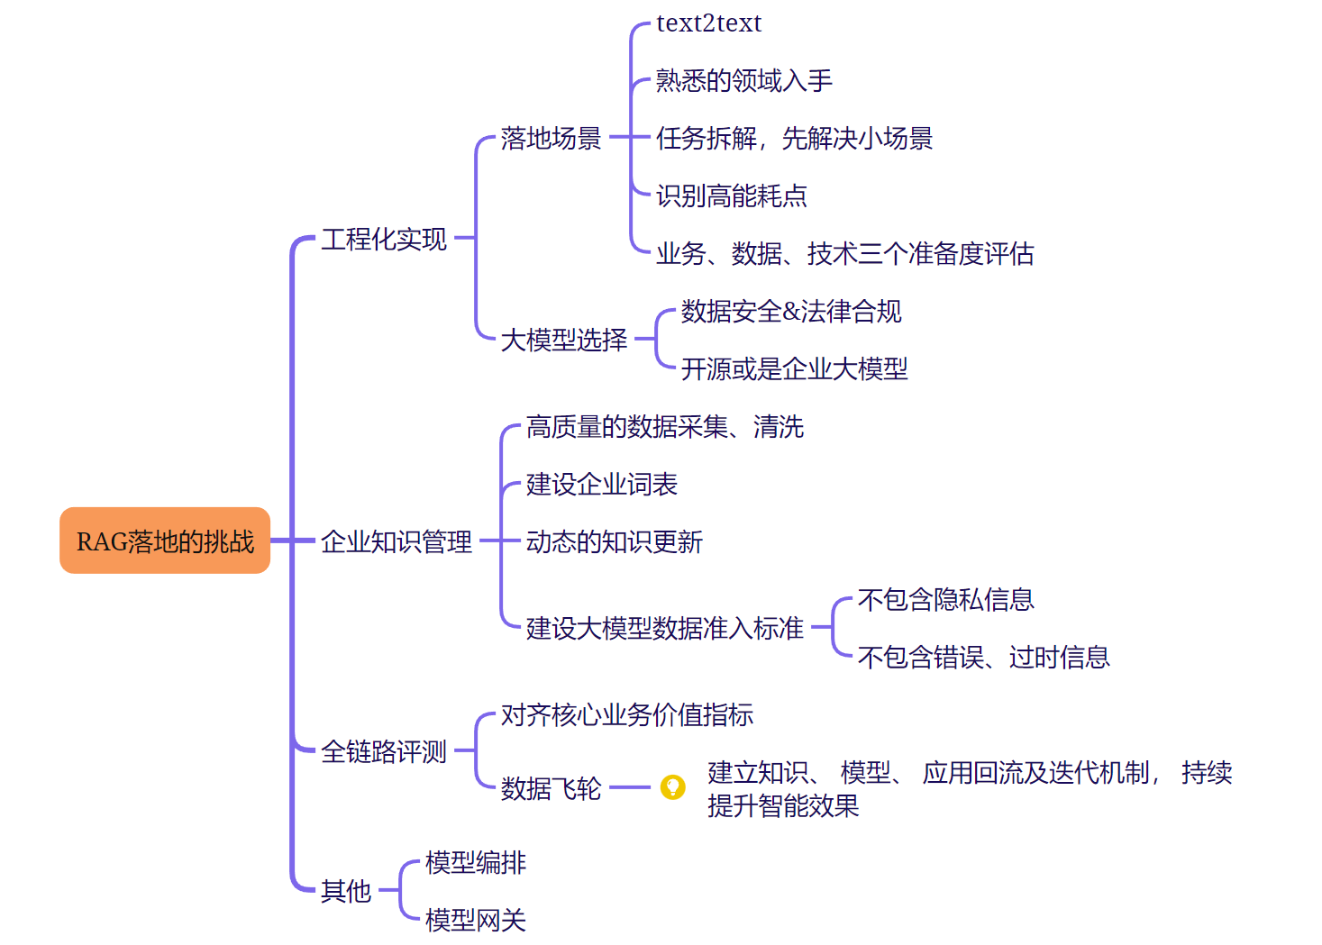
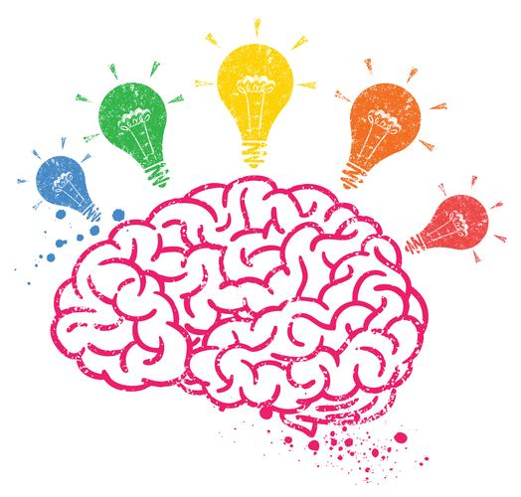
RAG落地的挑战

Slide 27
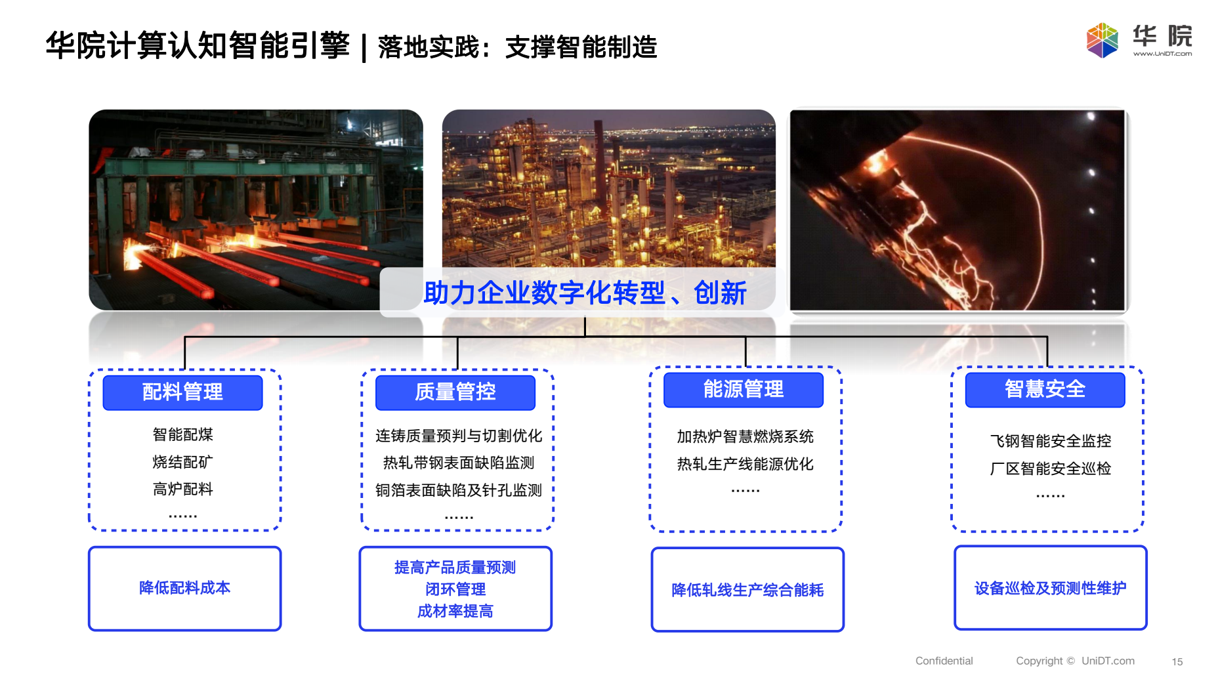
Notes:
华院计算基于认知智能引擎平台的场景应用， 为智能制造、 社会治理、 数字文旅、零售金融等行业提供AI+行业解决方案

Slide 28
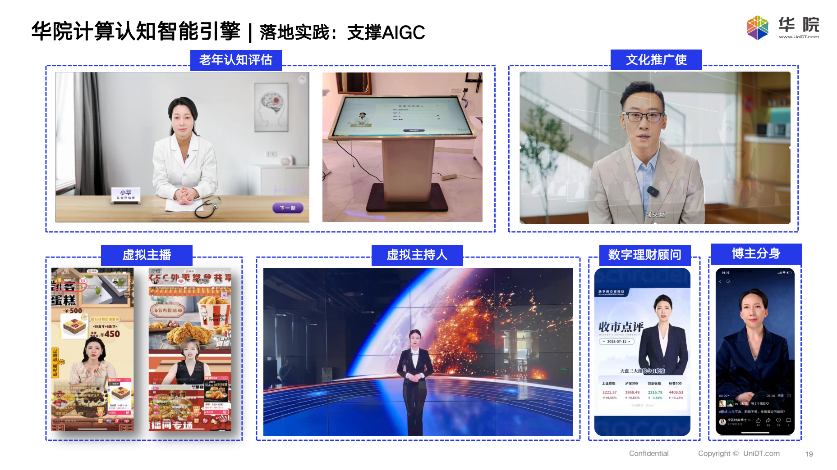

Slide 29
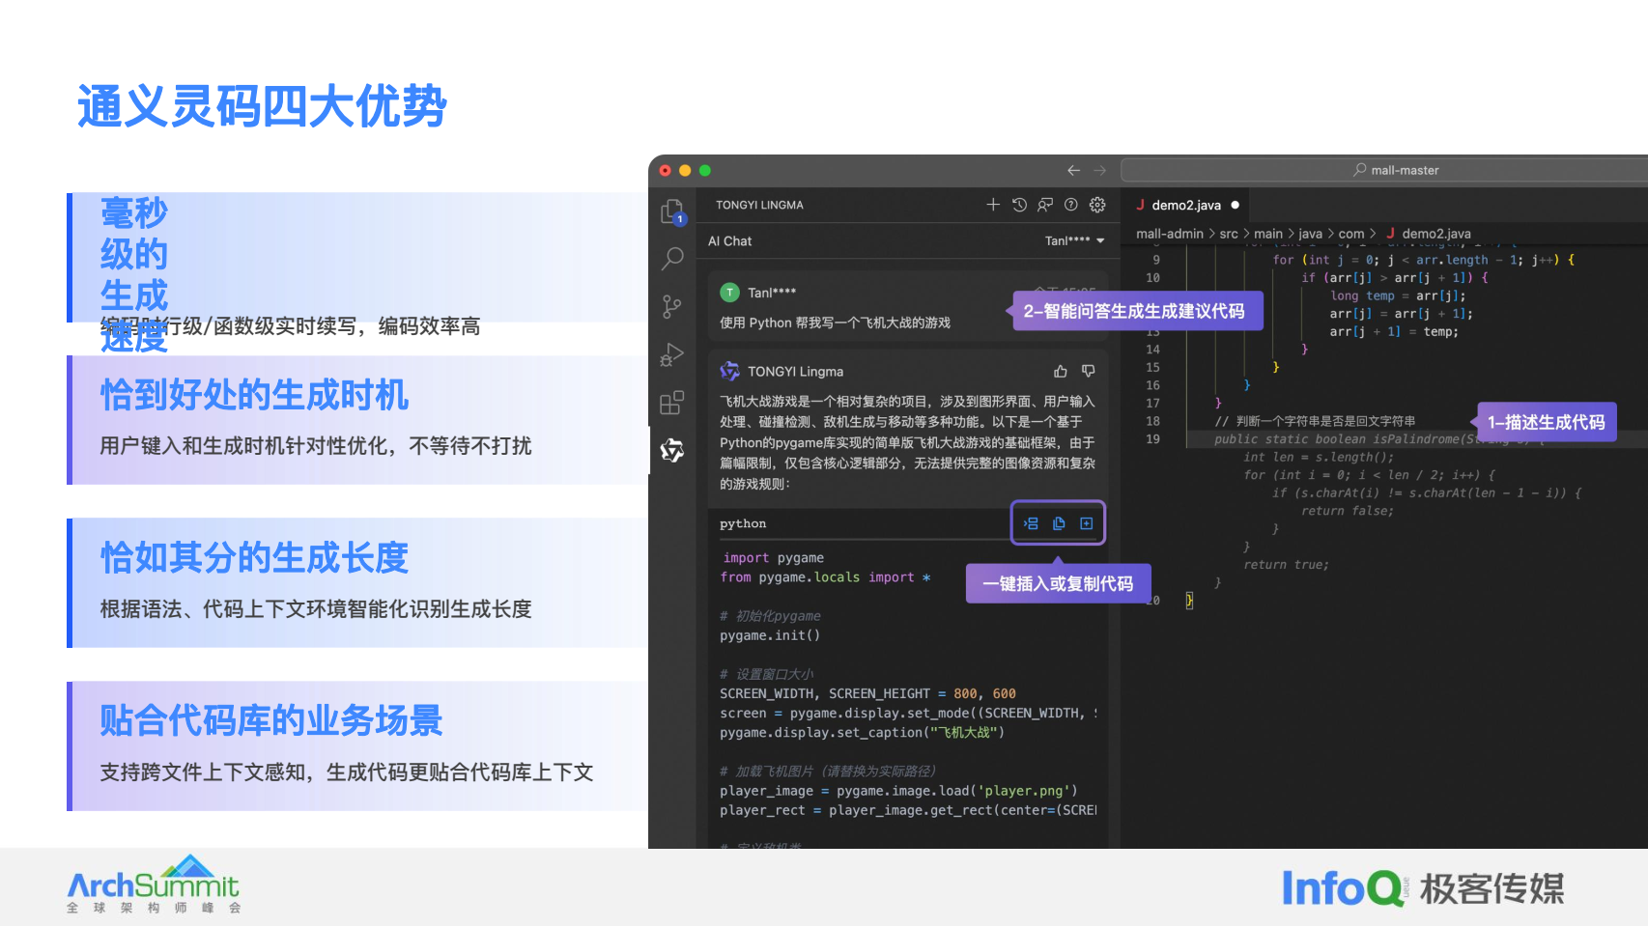

Slide 30
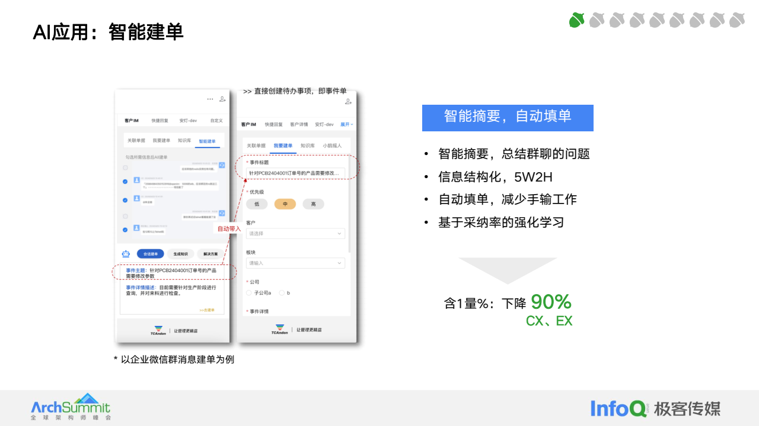
Notes:
腾讯云安灯是ITSM服务管理平台，融合ITIL4实践理论，助力企业构建IT服务管理体系。

Slide 31
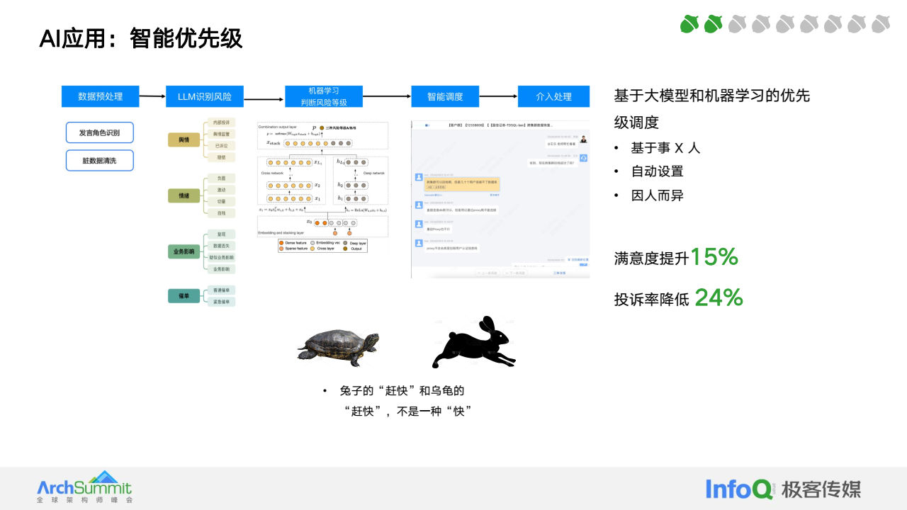

Slide 32
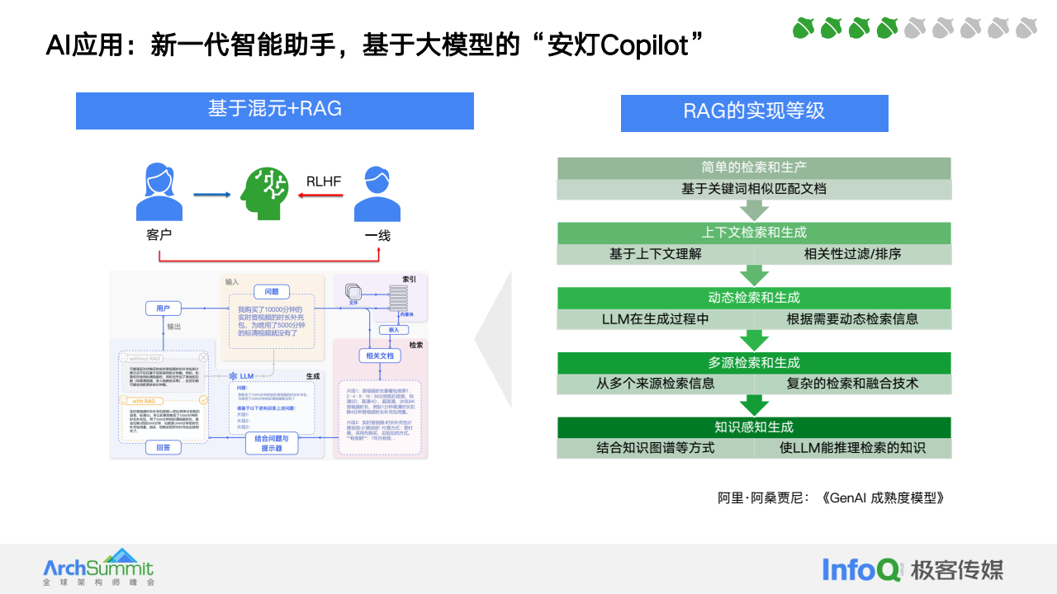

Slide 33
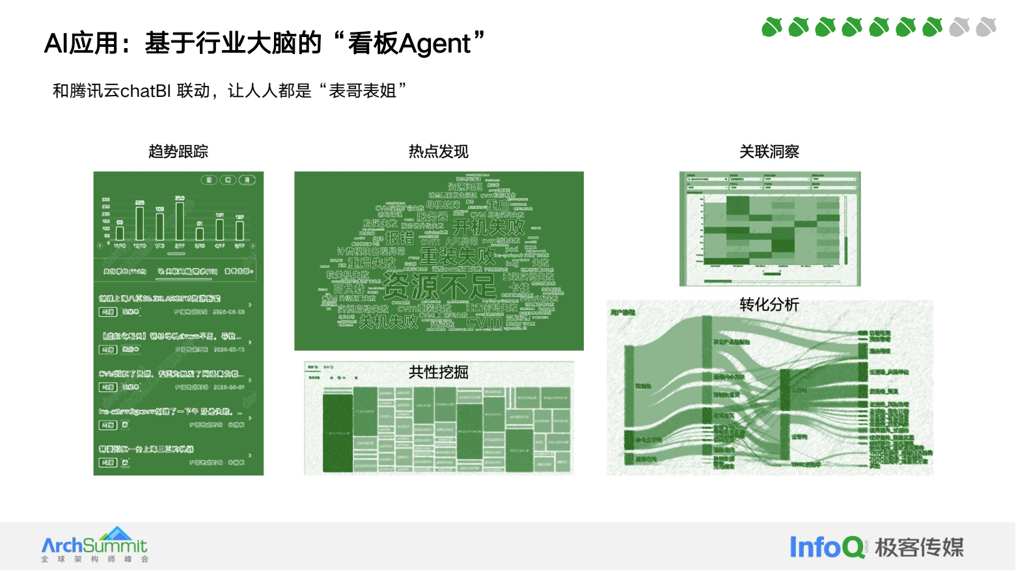

Slide 34
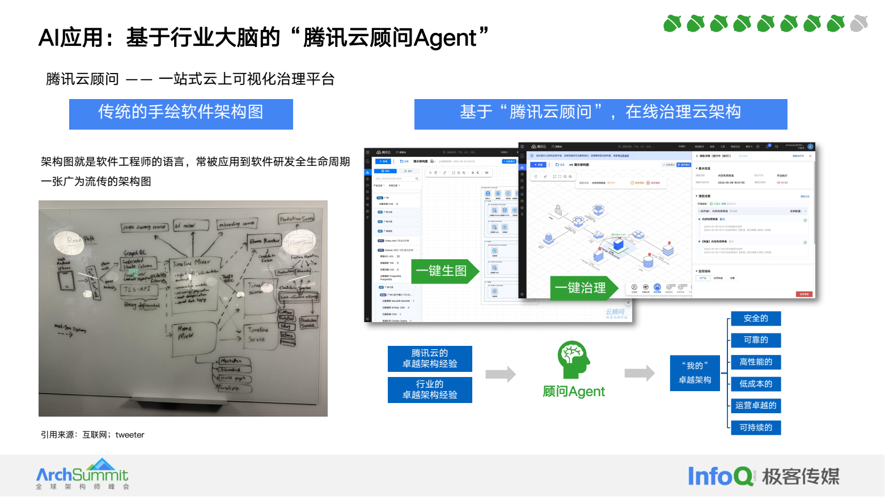

Slide 35
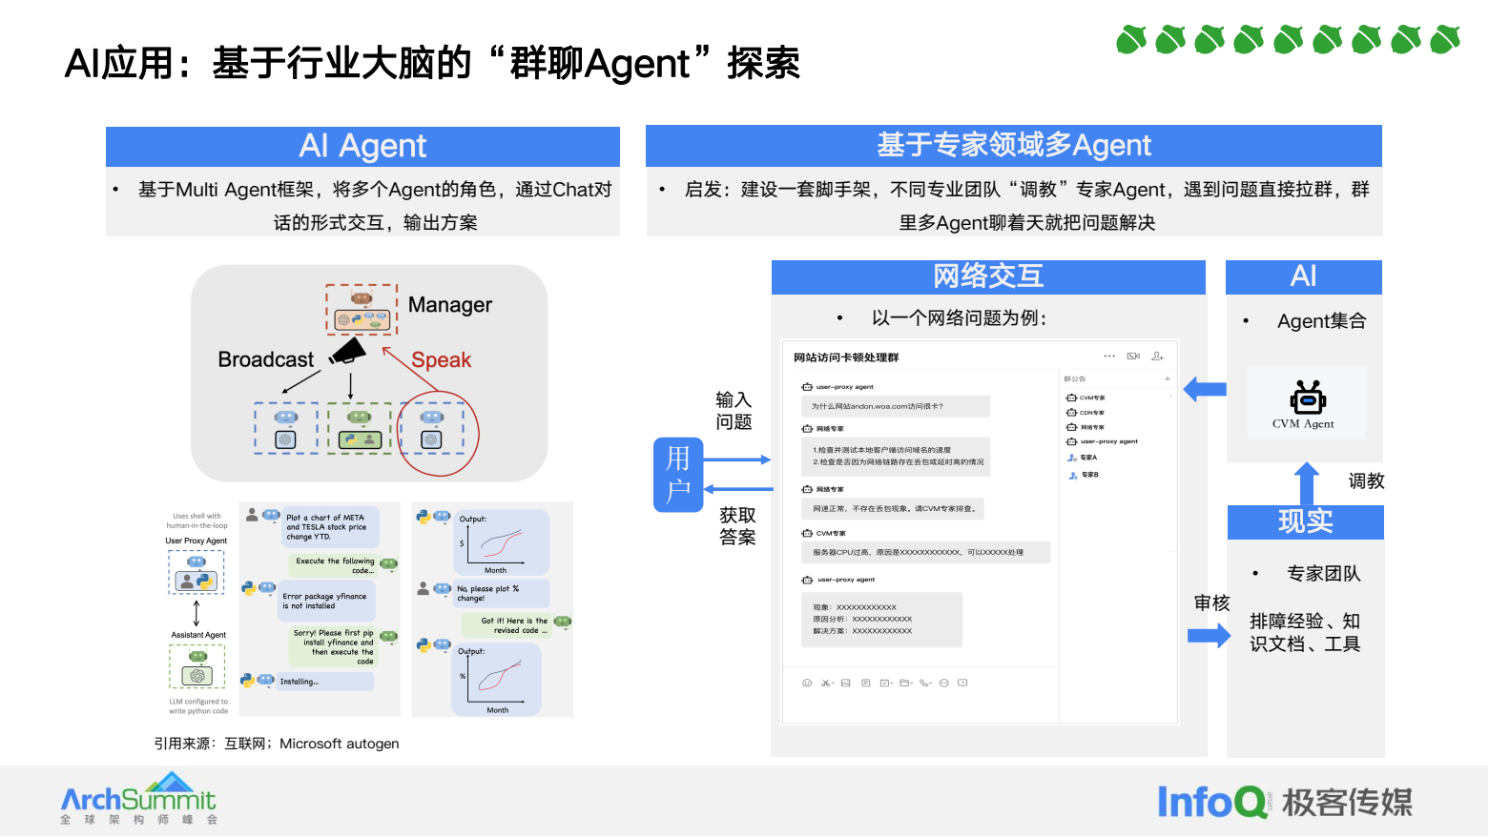

Slide 36
01 AI将重塑软件、赋能行业智能化
大模型的四大技术驱动力，使得AI重塑软件成为可见的未来
业务视角的变化
02 大模型的应用落地之路
提示词工程（Prompt Engineering）
RAG（Retrieval-Augmented Generation） 与知识库
智能体（AI Agent）
微调（Fine-tuning）
函数调用（Function Calling）
03 RAG：当下性价比最高的LLM落地方案
华为云客服AI助手的大模型实践
RAG工程化的挑战
更多落地案例
04 心得体会
目录
Contents

Slide 37
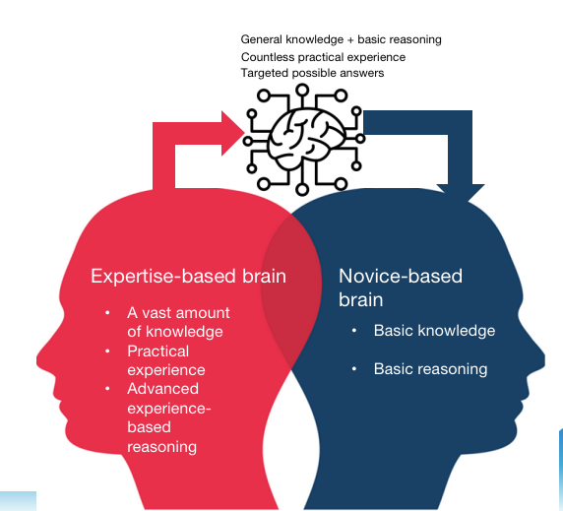
大模型带来科技平权！
大模型的普及和应用降低了技术和知识获取的门槛，促进了技术和信息的民主化
对于个人，大模型将海量的经验知识以及技能给到普通用户，降低了专业领域的鸿沟
对于企业，降低了AI技术落地的门槛，在多领域，包括教育，医疗，法律，金融等等，将带来巨大的创新

Slide 38
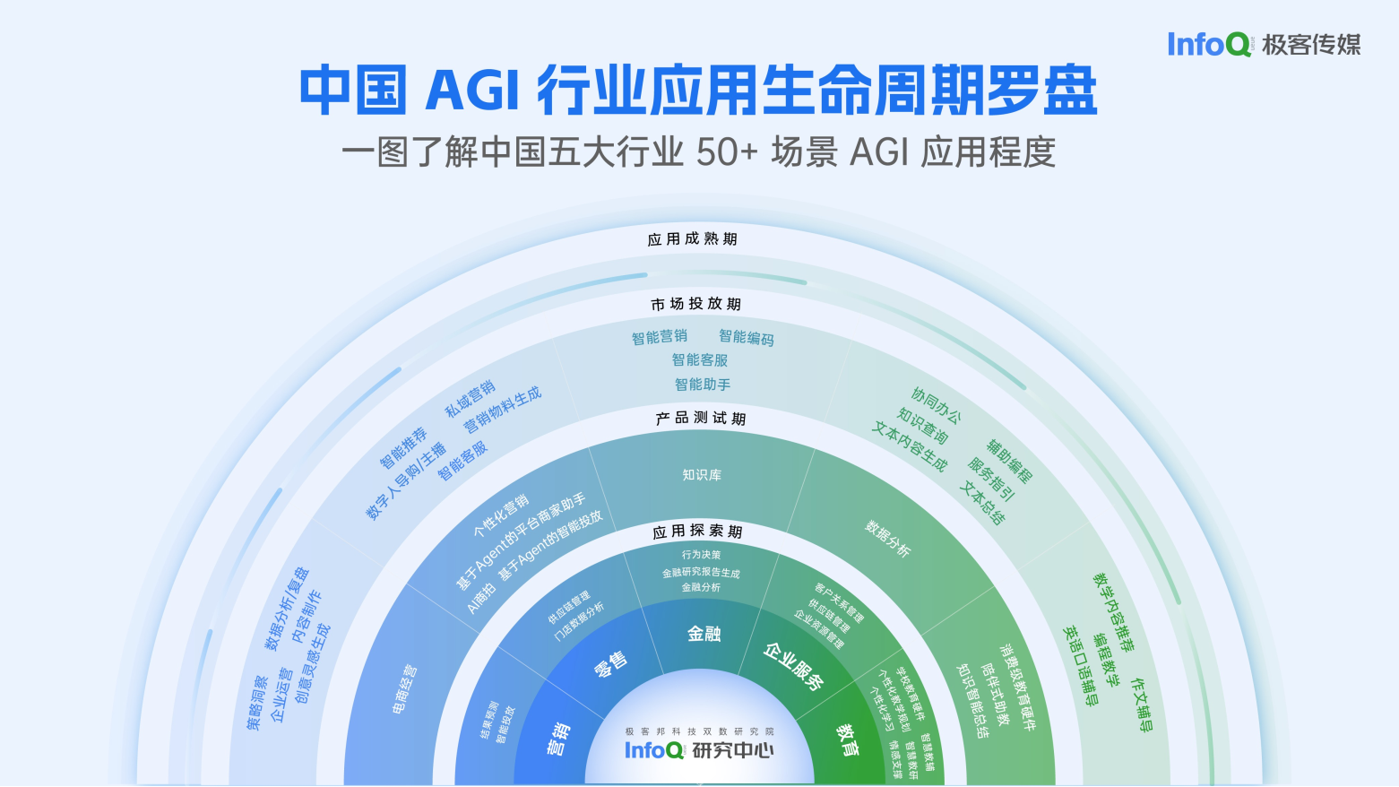
每个行业都值得用大模型重做一遍！

Slide 39
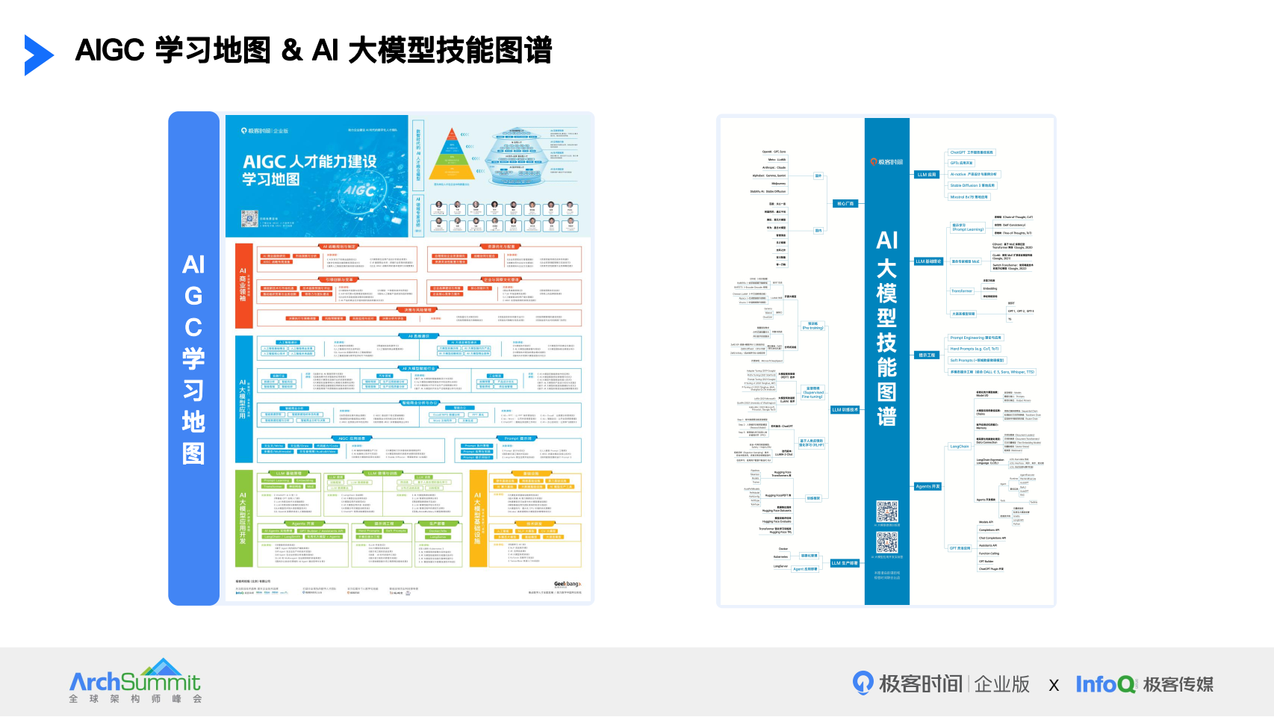
保持终身学习，关注时代发展机遇！

Slide 40
感谢聆听！
期待共同交流、成长~
引用：
马会彬-华为云“AI原生应用引擎” 的架构与实践
大模型应用之路：从提示词到通用人工智能（AGI）
郑岩-华为云客服AI助手的大模型实践与思考
许小川-腾讯云安灯AI大模型应用实践与探索
杨小东-华院认知智能引擎平台落地实践
王良-大模型金融支付类企业ToC应用探索与落地
赵钰莹-AI+时代，架构先行
中国AGI市场发展研究报告

